Slide 1

Данные
Основы основ

Slide 2
Что такое данные?
Данные — это информация в формализованном виде, пригодном для передачи, интерпретации и обработки.
В современных компьютерных системах, построенных на архитектуре фон Неймана, и данные, и инструкции для их обработки могут находиться в одной и той же области памяти, что означает, что программы и функции — это тоже данные.

Slide 3
Что за архитектура такая?
Джон фон Нейман — математик и физик, который, помимо прочих своих заслуг и достоинств, принимал участие в создании первого в мире лампового компьютера ЭНИАК.
Группа учёных, работавшая над созданием ЭНИАКа в 40-х годах XX века, сформулировала как минимум два основополагающих для всей современной айтишечки принципа, но по нелепой случайности на обложке отчёта было только имя фон Неймана, что и привело к появлению соответствующего названия.

Slide 4
Принцип 1
Все числа нужно представлять в двоичном виде. Такой подход значительно упростил выполнение сложных арифметических и логических операций, что привело к тому, что впоследствии вообще все данные стали представлять в виде набора двоичных чисел, не разбираясь, текст это, числа, изображения или что угодно ещё.

Slide 5
Принцип 2
Раз уж у нас всё двоичные числа, то инструкции для обработки этих чисел тоже можно представить такими числами. А если нет разницы, то можно инструкции хранить в той же памяти, а не отдельно, что открывает гигантские возможности, которые нами уже воспринимаются как нечто само собой разумеющееся.
Например, с этого момента команды программы могут быть результатом работы другой программы, и именно этому явлению мы обязаны удовольствием кодить на питоне, например.

Slide 6
И что?..
И то: поскольку данные могут быть чем угодно — числами, последовательностями байтов, указателями на области памяти, исполняемыми инструкциями, встаёт вопрос о том, как их использовать, чтобы страдать поменьше, а эффективность была повыше. Решение этого вопроса породило в Computer Science такое понятие, как структуры данных.

Slide 7
«Плохие программисты думают о коде. Хорошие программисты думают о структурах данных и их взаимосвязях» Линус Торвальдс
Структуры данных — это фундаментальная концепция в Computer Science, описывающая, как можно организовывать и обрабатывать данные. Значительная часть структур данных перекочевала в компьютерные науки из других областей, как правило — математики.
Структур данных немало, но мы разберём только наиболее употребительные. Их можно разбить на две группы: примитивные и составные.

Slide 8
Вроде ж были типы, а не структуры?
Тип данных — это реализация концепции структуры данных, которая может несколько отличаться в разных языках программирования.
Тем не менее, тип данных обладает общей для всех языков особенностью и характеризует, какие допустимые значения могут принимать данные этого типа, и какие операции можно с ними выполнять.

Slide 9
Примитивные структуры данных
К этой группе относятся одни из наиболее очевидных не-математикам структур:
• целые числа (integers);
• числа с плавающей запятой (floating-point numbers);
• логические значения (booleans);
• символы (characters).
Из этих структур отдельно стоит остановиться на символах — они не представлены в питоне самостоятельным типом данных, вместо этого используются строки единичной длины.

Slide 10
Составные структуры данных
Составные структуры делятся на несколько подгрупп:
• последовательности (sequences);
• деревья (trees);
• графы (graphs);
• хеш-таблицы (hash tables);
• очереди (queues);
• множества (sets);
• и многое другое.

Slide 11
Последовательности
Последовательности — это упорядоченные коллекции элементов, в которых каждому элементу присваивается позиция или индекс.
Бывают нескольких видов:
• массивы (arrays);
• кортежи (tuples);
• связанные списки (linked lists);
• строки (strings).

Slide 12
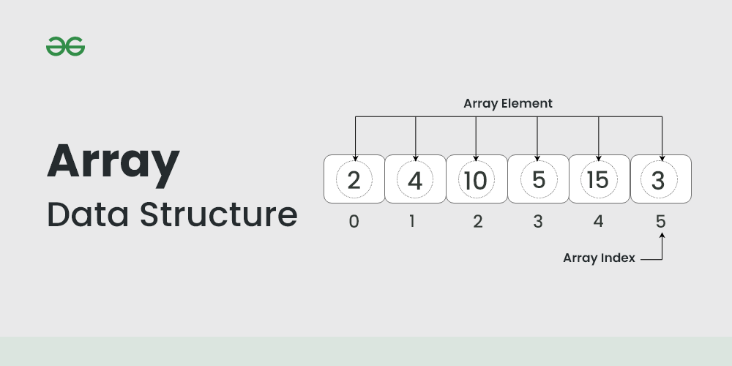
Array
Массивы — это коллекции элементов одного типа, хранящиеся в непрерывном блоке памяти, за счёт чего скорость доступа по индексу просто бешеная. Во многих языках программирования массивы создаются фиксированной длины, но бывают и динамические реализации.

Slide 13
Массивы в Python
В питоне массивы как раз динамические, они представлены в двух вариантах:
• list() — изменяемая коллекция элементов разных типов;
• array.array() — изменяемая коллекция элементов одного типа.
Проблема динамических массивов в том, что при создании массива выделяется больший блок памяти чем нужен, и когда он заканчивается, выделяется новый блок и массив копируется в него.
Это порождает неочевидные проблемы с расходованием памяти, потому что старый массив никуда не девается, пока не пройдёт сборщик мусора, плюс тратится время на копирование.

Slide 14
Tuple
Кортежи — это неизменяемые коллекции элементов. Основной поинт именно в неизменяемости, каноничный пример — описание координат: (x, y).
Реализация в питоне — tuple().

Slide 15
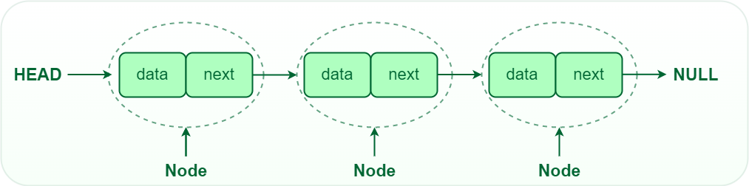
Linked list
Связанные списки — это структуры данных, в которых элементы указывают друг на друга.
Бывают односвязными и двусвязными: в односвязных каждый элемент указывает на следующий, в двусвязных — и на следующий, и на предыдущий.
В питоне не представлены, но можно написать свою реализацию.

Slide 16
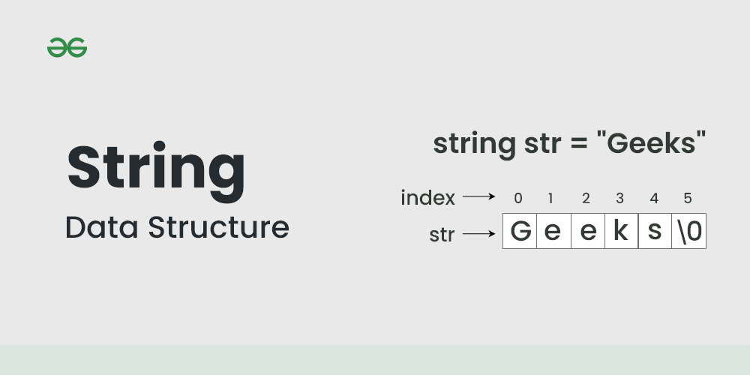
String
Строки — это неизменяемые последовательности символов. Несмотря на то, что они обладают некоторыми свойствами массивов, это отдельная структура.
В общем, больше ничего особо и не скажешь.

Slide 17
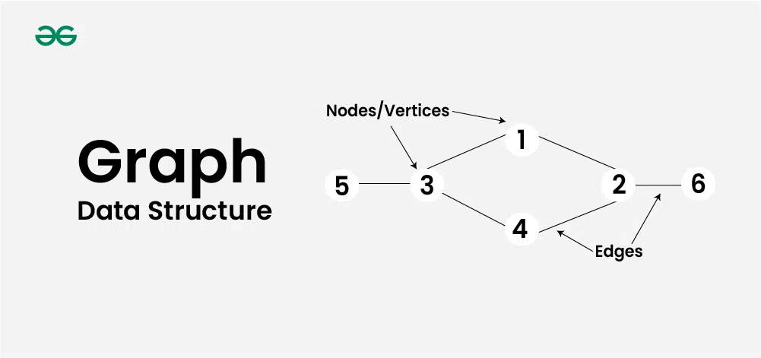
Graph
Графы — это структура данных, представляющая собственно граф — математическую абстракцию, состоящую из вершин и соединяющих их рёбер.
Весьма подробно описанные теорией графов, графы представляют великолепный инструмент для изучения сложных взаимосвязей и применяются для моделирования сетей, маршрутизации, расчёта социальной динамики и многого другого.

Slide 18
Типы графов
• Направленные — рёбра графа имеют направление и связь между вершинами возможна только в этом направлении.
• Ненаправленные — связь между вершинами возможна в обоих направлениях.
• Взвешенные — рёбра имеют веса, что определяет порядок обхода графа.
• Невзвешенные — все рёбра равны.
• Циклические — содержат как минимум один путь, начинающийся и заканчивающийся в одной точке.
В питоне самостоятельным типом не представлены, но могут быть реализованы вручную.

Slide 19
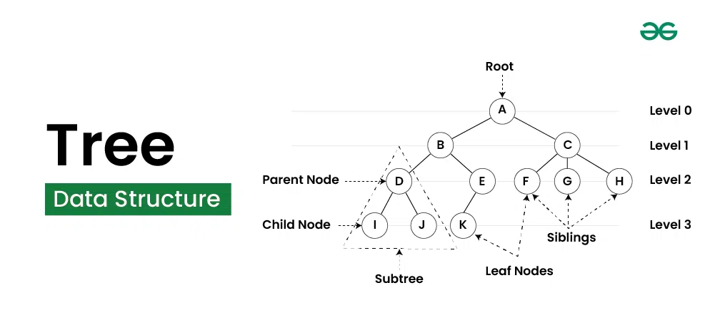
Tree
Деревья — частный случай графов, но они имеют чёткую иерархию и всегда начинаются от корня.
Основные части дерева:
• Корень (root): Самый верхний узел дерева, не имеющий родителя.
• Узел (node): Элемент дерева, содержащий данные. Узлы могут иметь потомков.
• Лист (leaf): Узел, не имеющий потомков.
• Ребро (edge): Связь между узлами.
• Поддерево (subtree): Дерево, являющееся частью другого дерева.
• Высота (height): Максимальное количество ребер от корня до листа.
В питоне не представлены, могут быть реализованы руками.

Slide 20
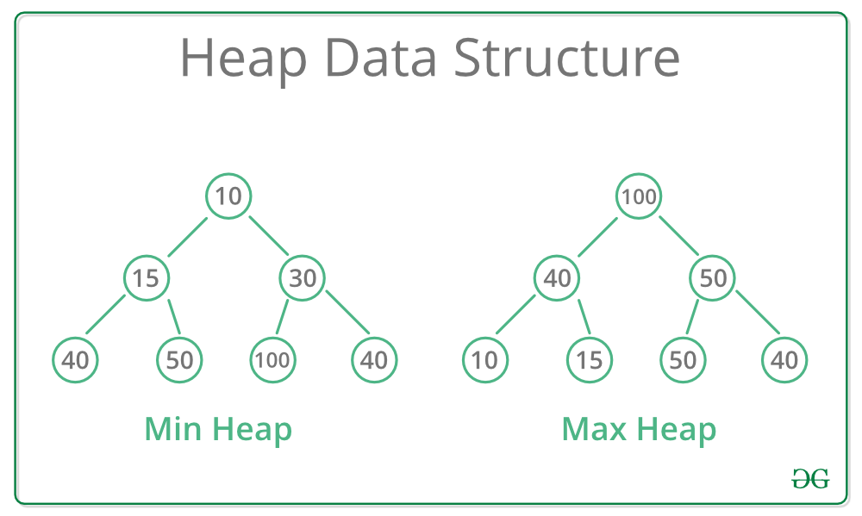
Heap tree
Отдельный вид дерева — куча (heap).
Куча — это полное бинарное (не более двух потомков у каждого узла) дерево, в котором все уровни, кроме последнего, заполнены полностью, а узлы последнего уровня заполняются слева направо.
• Миникуча (min-heap): В любой момент родительский узел меньше или равен своим дочерним узлам.
• Максикуча (max-heap): В любой момент родительский узел больше или равен своим дочерним узлам.
В питоне куча представлена модулем heapq, который реализует только миникучу.

Slide 21
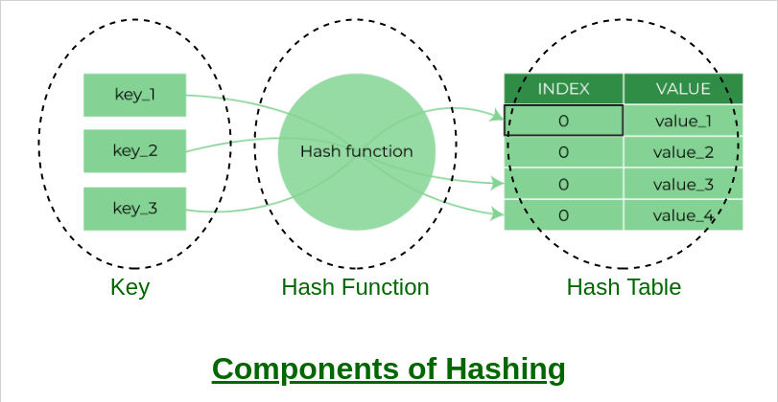
Hash table
Хеш-таблицы позволяют хранить и быстро извлекать данные по ключу. Они используют хеш-функции для преобразования ключей в индексы, которые указывают на позиции в массиве, где хранятся значения.
Основные компоненты хеш-таблицы:
• Ключи (keys): уникальные идентификаторы, по которым осуществляется доступ к значениям.
• Значения (values): данные, ассоциированные с ключами.
• Хеш-функция (hash function): функция, которая преобразует ключ в индекс массива.
• Массив (array): структура, в которой хранятся значения.

Slide 22
Принцип работы
Хеширование: ключи преобразуются в индексы массива с помощью хеш-функции.
Разрешение коллизий: коллизии возникают, когда два ключа хешируются в один и тот же индекс. Существует несколько методов разрешения коллизий, таких как цепочки (chaining) и открытая адресация (open addressing), но пока туда можно не лезть.
В питоне хеш-таблицы представлены вот какими типами:
• dict() — обычная реализация хеш-таблицы;
• set() — хеш-таблица для хранения уникальных элементов.

Slide 23
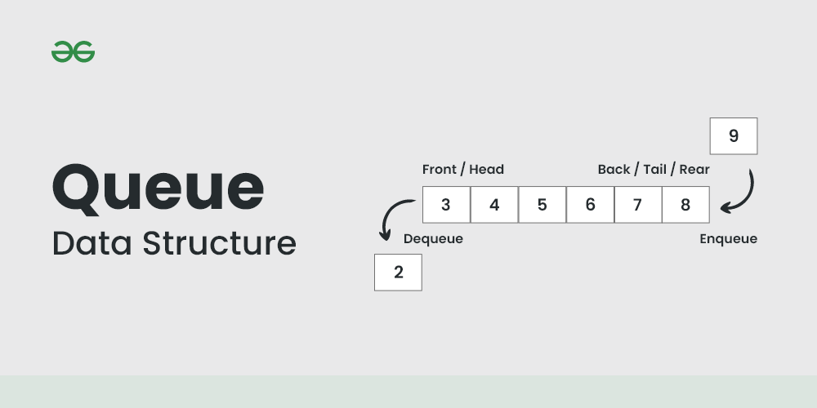
Queue
Очереди — это, собственно, очереди и есть. Бывают разных типов: очередь, стек, двунаправленная очередь, и пр.
Очередь (queue) — обычная очередь, как в магазине.
Реализует порядок FIFO (First In, Last Out) — кто первым пришёл, того первым и вынули. Представлена классом queue.Queue, но можно и свою написать.

Slide 24
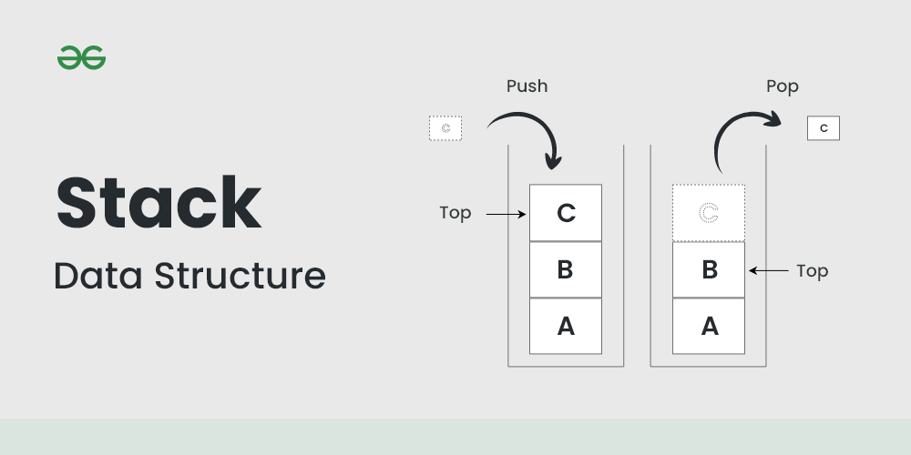
Stack
Вид очереди, который реализует порядок LIFO (Last In, First Out).
Обычно используется для обхода графов или реализации любого другого перемещения «вперёд-назад».
В питоне реализуется только руками.

Slide 25
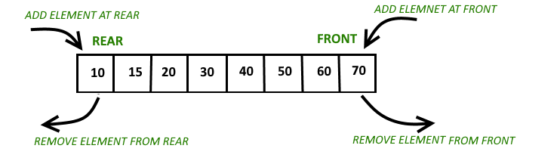
Dequeue
Двусторонняя очередь позволяет добавлять и удалять элементы с любого конца.
Реализация есть в модуле collections.

Slide 26
Set
Множества — это неупорядоченные структуры уникальных элементов. Часто реализуются через хеш-таблицы, но могут быть и самобалансирующимися деревьями, и списками, и битовыми массивами, и чем только не.
Отличие от любых других коллекций — уникальность элементов и поддержка некоторых свойств, присущих математическим множествам, описанным в теории множеств: пересечения, объединения, исключения, и так далее.
В питоне множество — это set(), реализованный на хеш-таблице.

Slide 27
Заключение
Важно понимать, что составных структур данных гораздо больше почти в каждом из рассмотренных типов. Существуют сложносоставные структуры, структуры для поиска, структуры для представления 3D-моделей и прочее, прочее, прочее.
Все их знать редко кому нужно, но понимать, что всё — данные, а значит, их можно организовывать в структуры, и эти структуры с высокой долей вероятности уже изобретены — необходимо.

Slide 28

Источники
• Википедия для справочного материала.
• GeeksForGeeks для картинок.

